Slide 1
Базові засади стратегічного менеджменту в охороні здоров’я
Тема 1.
Д.е.н., доц. Борщ Вікторія Ігорівна

Slide 2
01
Сутність стратегічного менеджменту.
Стратегічне та оперативне
управління
План лекції
02
  Особливості стратегічного менеджменту в сфері охорони здоров’я
03
  Ключові поняття стратегічного менеджменту
Ключові слова та поняття: стратегічне управління, стратегія, довгострокове планування, прогноз, зовнішнє середовище, організація, бізнес-одиниці, функціональні сфери організації, місія, стратегічне бачення.

Slide 3
Сутність стратегічного менеджменту

Slide 4
Стратегічний менеджмент:
1) представляє собою активний динамічний процес формування та реалізації стратегій закладу враховуючи постійні зміни в зовнішньому середовищі;
2) реалізація визначених цілей, які відображені в досягненні бажаного стану взаємовідносин з оточуючим середовищем завдяки перерозподілу ресурсів, що дозволяє ефективно та результативно діяти організації та її підрозділам;
3) представляє собою управлінський процес з досягнення місії організації завдяки управлінню взаємодією організації з її оточенням;
Стратегія закладу охорони здоров’я, як і будь-якої іншої організації, є його «імпульсом» до динамічних змін.
5) проактивна адаптація до глибоких змін зовнішнього середовища та процес розробки превентивних заходів щодо зменшення потенційних зовнішніх загроз на фоні економічного аналізу внутрішнього середовища організації.
4) набір рішень та дій з формулювання та реалізації стратегій, розроблених для того, щоб досягнути цілі організації;

Slide 5
Стратегічний менеджмент
Це такий вид управління, що здійснюється на основі людського капіталу як основи діяльності організації, який орієнтує її на запити споживачів, на швидкість реагування та здійснення своєчасних змін в організації, що відповідають виклику зі сторони оточуючого середовища, які дозволяють формувати конкурентні переваги, що у сукупності дають можливість організації виживати в довгостроковій перспективі, досягаючи при цьому пріоритетних цілей діяльності.
Це активний процес, що дає змогу стратегічним планам розвиватися і формуватися, враховуючи зміни навколишнього середовища.
Він характеризується як здійснення керівництвом організації процесу постановки стратегічних цілей, розробки та реалізації стратегії, а також своєчасного та доцільного корегування стратегічних цілей в умовах середовища, що постійно змінюється.

Slide 6
Сутність стратегічного управління полягає у формуванні та реалізації стратегії розвитку організації (закладу, підприємства, установи) на основі безперервного контролю та оцінки змін в діяльності для підтримки здатності до довготривалого виживання на ринку та ефективного функціонування в умовах динамічного зовнішнього середовища
Основним завданням стратегічного управління є формування платформи для майбутнього та розвитку організації (закладу, підприємства, установи) за рахунок мінімізації загальних втрат, у результаті впливу на нього зовнішніх загроз.
Іншим завданням стратегічного менеджменту є формування логіко-інформаційної системи взаємодії різних рівнів управління організацією (закладом, підприємством, установою) з метою забезпечення ефективності функціонування всіх елементів організаційної структури.
Стратегічне управління покликане полегшати функціонування організації (закладу, підприємства, установи) в умовах турбулентності зовнішнього середовища.

Slide 7
Сучасна концептуальна модель стратегічного управління включає:
7
6
Стратегічний контроль
5
Система планів, проєктів і програм розвитку.
Система забезпечення їх виконання
4
Формування стратегії розвитку
3
Цілеполагання
2
Прогноз тенденцій змін
1
Визначення сильних і слабких сторін діяльності закладу (організації, підприємства, установи)
Ретроспективний аналіз діяльності закладу (організації, підприємства, установи)

Slide 8
Предмет стратегічного менеджменту -
теоретико-
методологічні основи та аспекти формування стратегії закладу (організації, підприємства, установи) як відкритої системи.
Об’єкт стратегічного менеджменту -
заклад (організація, підприємство, установа) як відкрита, складна, динамічна система, що розвивається і яка змінює у часі і просторі свої параметри, піддається впливу з боку зовнішнього середовища й впливає на це середовище за принципом зворотного зв’язку.

Slide 9
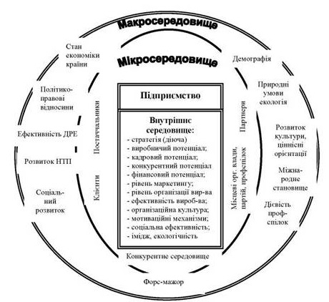

ЗОВНІШНЄ І ВНУТРІШНЄ СЕРЕДОВИЩЕ ОРГАНІЗАЦІЇ

Slide 10
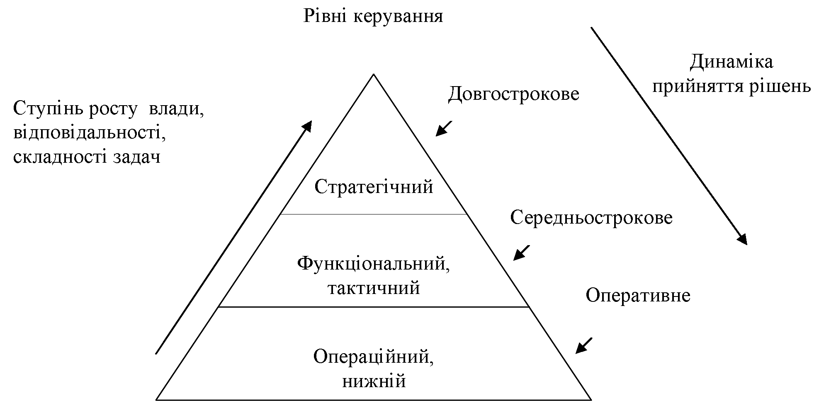
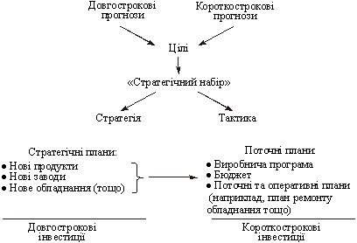
Рівні управління та цілей

Slide 11
Стратегічне VS Оперативне
управління
 | Місія, призначення | Напрямки розвитку | Урахування часу | Основа побудови системи управління | Підхід до управління персоналом | Критерії ефективності управління
Оперативне управління | Надання послуг (виробництво товарів) з метою одержання доходу від реалізації | Погляд у внутрішнє середовище, пошук шляхів більш ефективного використання ресурсів | Орієнтація на короткострокову та середньострокову Перспективу | Функції й організаційні структури, процедури, техніка і технологія | Працівники як ресурс організації, виконавці окремих робіт і функцій | Прибутковість і раціональність використання виробничого потенціалу
Стратегічне управління | Функціонування та розвиток організації в довгостроковій перспективі завдяки встановленню динамічного балансу з оточенням | Погляд поза організацію, пошук нових можливостей у конкурентній боротьбі, відслідковування й адаптація до змін в оточенні | Орієнтація на довгострокову перспективу | Люди (персонал), системи інформаційного забезпечення, ринок | Працівники як основа організації, її головна цінність | Своєчасність і точність реакцій організації на нові запити ринку та зміни оточення

Slide 12

Принципи стратегічного управління
принцип пріоритетності
принцип спадковості
принцип коригування
принцип концентрації зусиль
принцип балансу ризиків
принцип співставлення
принцип синергізму

Slide 13
  Особливості стратегічного менеджменту в сфері охорони здоров’я

Slide 14
Особливості стратегічного менеджменту в охороні здоров’я
пов’язані з поняттям якості організації управління, оскільки сутність медичної діяльності полягає не тільки в управлінні процесами, але й у досягненні економічних, соціальних та медичних показників ефективності, і, в підсумку, орієнтовані на покращення рівня здоров’я населення.

Slide 15
Стратегічний менеджмент дозволяє
на раціональній основі формувати стратегії закладу та визначати необхідність застосування тої чи іншої стратегії в певних умовах діяльності
Це «імпульс» до динамічних змін!
знаходити альтернативні шляхи розвитку діяльності та обирати найоптимальніші
стимулювати та мотивувати співробітників закладу в межах стратегічного бачення на основі співвідношення індивідуальних та організаційних цілей для індивідуального розвитку персоналу
прогнозувати наслідки рішень
розміщувати та використовувати ресурси закладу більш раціонально та ефективно
враховувати сукупність різноманітних ризиків та ситуацій невизначеності в розвитку діяльності закладу
долати опір змінам та формувати інноваційне організаційне середовище

Slide 16
Переваги від впровадження стратегічного управління
01
направленість на генеральну стратегію використання закладом всіх наявних ресурсів
02
орієнтація управлінських кадрів на оперативне реагування на зміни, нові можливості та потенційні загрози у всіх секторах ринку охорони здоров’я, в оточуючому середовищі закладу
03
застосування однозначних та адекватних критеріїв для оцінки різних варіантів інвестування в розвиток діяльності закладу, а також розвиток наявного персоналу
04
прийняття рішень, заснованих на принципі системності на всіх рівнях управління закладом охорони здоров’я

Slide 17

Перешкоди до імплементації принципів та інструментів стратегічного менеджменту в Україні
Національна система охорони здоров’я є комплексною, складною системою з багатьма специфічними та різноманітними за своїми властивостями секторами, і враховуючи цю особливість є дуже консервативною.
Центральними «гравцями» в еволюції системи охорони здоров’я та її закладів, а отже, стратегія, яку вони не підтримують, зазнає краху.
Некомпетентність керівного складу закладів охорони здоров’я.
Тривалий процес стагнації національної галузі охорони здоров’я, що призвів до проблем із фінансуванням галузі, обмеженості організаційних ресурсів та низького ступеню інноваційного розвитку сфери.
Результати проведених в Україні досліджень показують, що одна з причин тривалості кризи в країні – перебування на стратегічному рівні управлінців, що не володіють стратегічним мисленням.

Slide 18
Впровадження принципів стратегічного менеджменту в практику управління закладами охорони здоров’я передбачає:
Впровадження організаційних змін.
Зосередження уваги на координаційній функції менеджменту.
Імплементація механізмів управління ризиками та ризик-менеджменту.
Управління інноваціями та стимулювання інноваційної діяльності.
Стимулювання постійного процесу розвитку персоналу закладу.
Зосередження уваги на підвищенні якості всіх видів діяльності.
Тенденція до підвищення ролі та значення організаційної культури закладу охорони здоров’я.
Спрямування операційної діяльності закладу охорони здоров’я на створення медичної послуги більш високої якості чи з новими властивостями за умови зменшення її собівартості.
Запровадження принципів інтелектуального та інноваційного лідерства.
Формування управлінського капіталу, що забезпечує ефективність системи управління закладом охорони здоров’я.

Slide 19
Ключові поняття стратегічного менеджменту

Slide 20
«Організації і керівники, які мислять стратегічно, дивляться вперед і визначають напрямок, в якому вони хочуть рухатися».

Slide 21

«Мистецтво генерала»
Генеральний план досягнення основної мети, яка передбачає визначення напрямів використання обмежених ресурсів (індивіда, організації, регіону, країни).
Стратегія закладу охорони здоров’я – комплексна програма управління, яка містить комбінацію методів організації медичного бізнесу та формування конкурентних переваг, що направлена на досягнення організаційних цілей закладу в умовах динамічного бізнес-середовища.
Узгоджена сукупність рішень, які впливають на діяльність організації та мають довгострокові наслідки.

Slide 22
Стратегічне рішення
Це результат вибору суб'єктом управління варіанту дій, спрямованих на вирішення визначених стратегічних завдань підприємства в існуючій чи прогнозованій на майбутнє ситуації.
Прийняття стратегічного рішення – це процес, спрямований на вибір дій людини, організації чи групи осіб (підрозділів). Дана управлінська категорія перетворюється на психологічний процес, у якому наявні такі аспекти, як логіка, інтуїція, судження, раціональність.
Це результат аналізу, пошуку, розрахунків, дискусій і роздумів часто досить великої кількості людей, до якої можуть входити власники, представники топ-менеджменту, аналітики, експерти, в тому числі зовнішні.
Це різновид управлінських рішень, що пов'язані з рішеннями, що мають значення для організації у цілому: його позиції по відношенню до.

Slide 23
Стратегічне бачення
Це спільне, погоджене на основі консенсусу, уявлення суб’єктів управління про те, як організація має виглядати у майбутньому.
"Як ми бачимо свою організацію, що ми збираємося робити і чого хочемо досягти у майбутньому?"

Slide 24

«Констатація філософії і сенсу існування організації. Сенс існування організації, її користь суспільству»
Місія
це сукупність загальних установок і принципів, які визначають призначення і роль організації в суспільстві, взаємини з іншими соціально-економічними суб'єктами.

Slide 25
Приклади бачення та місії у сфері охорони здоров’я
B
Місія
Ми робимо доступним лікування сучасними ефективними лікарськими засобами, допомагаючи людині бути здоровою та щасливою.
C
Mission
We contribute to the health of society through our diligent efforts to create healthcare solutions
that have a positive impact and improve the lives of people.
Mission
To preserve and improve patients health by consistently delivering high quality, safe and effective pharmaceutical products and services that meet customer expectations across the globe through current good manufacturing practices, state of the art technology, competent workforce and efficient management.
D
Наше бачення
«Фармак» – успішна міжнародна фармацевтична компанія, лідер фармацевтичної галузі в Україні із постійно зростаючою часткою ринку, яка має сталу репутацію відповідального бізнесу та надійного партнера. Більша частина прибутку «Фармак» щорічно реінвестується в зростання та розвиток компанії, що дає змогу розширювати бізнес із європейськими стандартами якості в Україні та зміцнювати позиції на міжнародній арені.
A
Місія
Служіння людям для покращення якості їх життя шляхом надання професійних медичних послуг.
Vision
Be the leading provider of best-in-class precision and digital solutions
in Diagnostics & Life Sciences globally, and in Healthcare Services in Japan
Vision
To be the leading pharmaceuticals company in Bangladesh in terms of expertise, innovation and responsible entrepreneurship. We want to make visible presence in international markets with our high quality products & services.
Візія
Продовжувати розвиток, створюючи спільноту, де медичні працівники у повній мірі реалізують свій професійний потенціал, а всі замовники отримують послуги для здоров’я та подовження життя.

Slide 26
На самостійне вивчення:
Основні школи стратегічного управління
Історія виникнення стратегічного управління
Порівняльний аналіз стратегічного менеджменту з іншими концепціями управління
Ретроспектива терміну «стратегія»
Принцип синергізму в менеджменті

Slide 27
Дякую за увагу!

